Slide 1
The Design Philosophy
of the DARPA Internet Protocols
컴퓨터소프트웨어학부
2018008559
신상윤

Slide 2
01. 서론

Slide 3

Internet Protocol Suite
인터넷에서 컴퓨터들이 서로 정보를 주고받는 데 쓰이는 프로토콜의 모음
방위고등연구계획국

Slide 4
02. 기본 목표

Slide 5
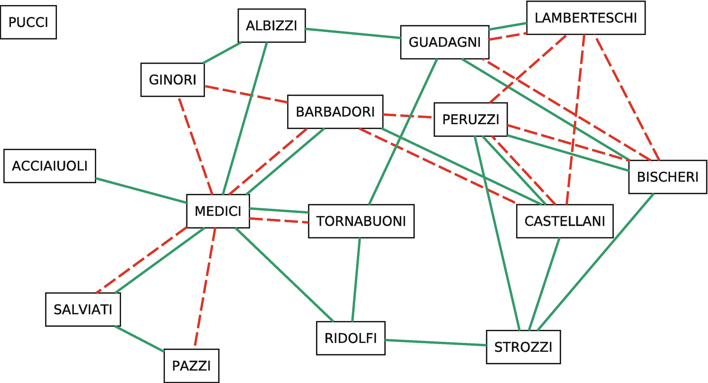
Multiplexed utilization
ARPA packet
radio network
ARPANET

Slide 6
03. 2차 목표

Slide 7
인터넷 아키텍처의 설계목표
1. 인터넷 통신은 네트워크 또는 게이트웨이의 손실이
있어도 계속 되어야 한다.
2. 다양한 종류의 커뮤니케이션 서비스를 지원해야 한다.
3. 여러 종류의 네트워크를 수용할 수 있어야 한다.
4. 분산된 관리가 가능해야 한다.
5. 비용 효율적이어야 한다.
6. 새로운 장치를 붙일 때 쉽게 붙어야 한다.
7. 사용된 리소스는 책임을 져야 한다.(모니터링 가능해야한다)

Slide 8
04. 인터넷 통신은 계속 되어야 한다

Slide 9
Fate-Sharing
Info
Info
Info
Info
1. '운명 공유'는 임의의 수의 오류로 부터 보호하는 반면,
복제는 특정한 수에 대해서만 보호할수 있다.
2. '운명 공유'는 복제보다 설계하기 쉽다.
Info
host
host
생존 가능성관점
1. 중간 패킷 교환 노드와 게이트웨이에 진행 중인
연결에 대한 정보가 없어도 된다.
2. 호스트 시스템이 더 신뢰성이 높다.

Slide 10
05. 다양한 종류의 서비스를 제공한다

Slide 11


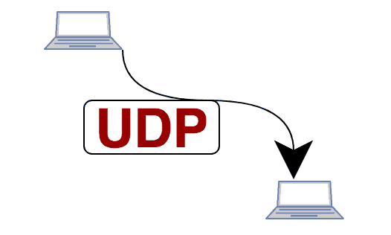

TCP/IP & UDP
?
ONLY TCP

Slide 12
06. 여러 종류의 네트워크

Slide 13
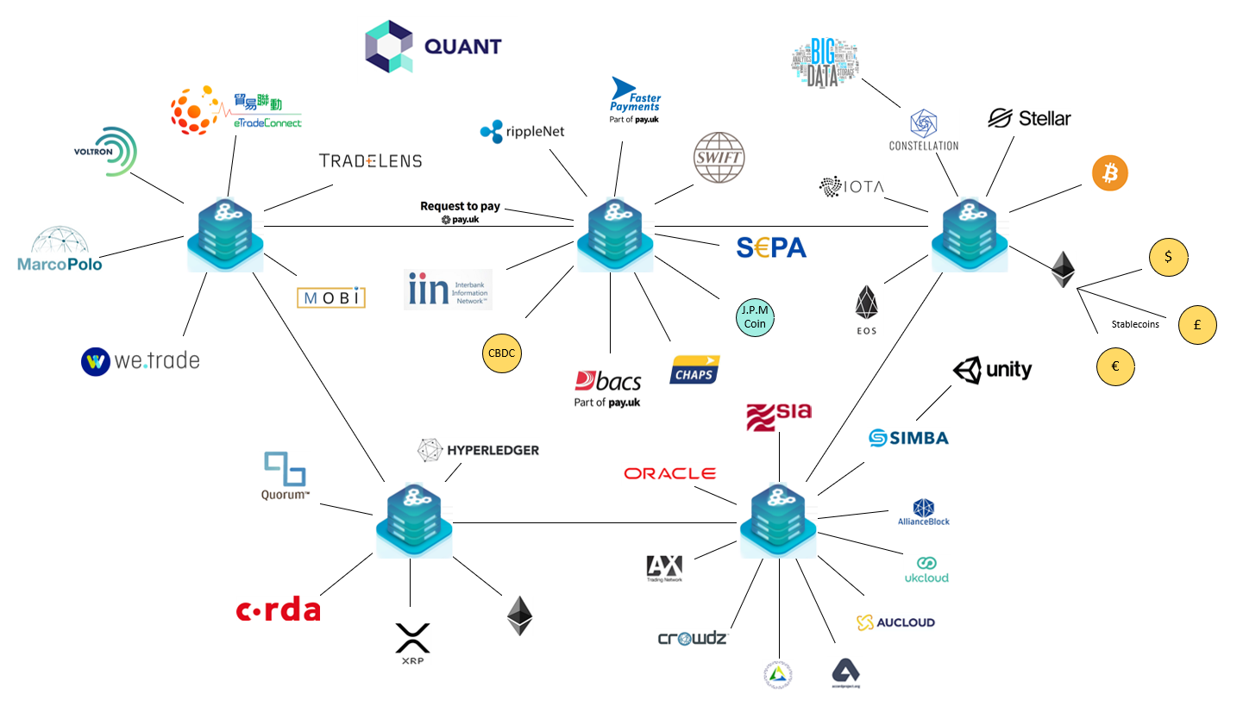
Varieties of Networks

Slide 14
07. 나머지 목표

Slide 15
인터넷 아키텍처의 설계목표
4. 분산된 관리가 가능해야 한다.
5. 비용 효율적이어야 한다.
6. 새로운 장치를 붙일 때 쉽게 붙어야 한다.
7. 사용된 리소스는 책임을 져야 한다.(모니터링 가능해야한다)

Slide 16
08. 아키텍처 및 구현

Slide 17


Realization

Slide 18
09. Datagrams

Slide 19
datagram is important!
1. 중간 스위칭 노드와의 연결 상태에 대한 정보가 필요없다.
(이는 인터넷의 상태에 상관없이 재구성될 수 있음을 의미한다. )
2. 다양한 유형의 서비스를 구현할 수 있는 기본 빌딩 블록을 제공한다.
3. 최소 네트워크 서비스 가정을 나타내며,
이는 다양한 네트워크가 다양한 인터넷 구현에 통합되도록 허용했다.

Slide 20
10. TCP

Slide 21
Bytes > Packet
1. 바이트의 시퀀스 공간에 제어 정보를 삽입할 수 있도록 하여
데이터를 확인응답용으로 사용할수 있게한다.
2. TCP 패킷을 더 작은 패킷으로 나눌 수 있도록 한다.(그러나 이 기능은
IP가 TCP 에서 분리되었을 때 IP로 옮겨졌고, IP는 다른 방법을 고안해야 했다.)
3. 데이터 재전송이 필요한 경우 여러 개의 작은 패킷을 하나의 큰 패킷으로
보낼수있다.

Slide 22
11. 결론

Slide 23

Datagram은 완벽하지 않다
?

Slide 24
12. 마치며

Slide 25
감사합니다

Slide 26
https://youtu.be/Bxb5Q29-lVo

